Slide 1
LĨNH VỰC: KHÁM PHÁ KHOA HỌC
Chủ đề: Những con vật đáng yêu
Đề tài: Tìm hiểu một số động vật sống dưới nước
Độ tuổi: 5 – 6 tuổi
Thời gian: 30 – 35 phút
Giáo viên thực hiện: Trần Thị Mai Nhung

Slide 2


Ổn định – Gây hứng thú
(3–5 phút)
🎵 Mở nhạc bài “Cá vàng bơi”
      Cô và trẻ cùng hát và vận động minh họa.
Đàm thoại:
Trong bài hát có con gì?
Ngoài cá ra còn con vật nào sống dưới nước nữa?

Slide 3

Hoạt động 1: Tìm hiểu một số
động vật sống dưới nước
Hình ảnh con Cá chép
Đây là con gì?
Cá có những bộ phận nào? (đầu, mình, đuôi, vây, mang…)
Cá bơi bằng gì?
Cá sống ở đâu?
Cá có ích lợi gì?
👉 Giáo dục: Cá cung cấp thức ăn giàu chất đạm, giúp cơ thể khỏe mạnh.

Slide 4
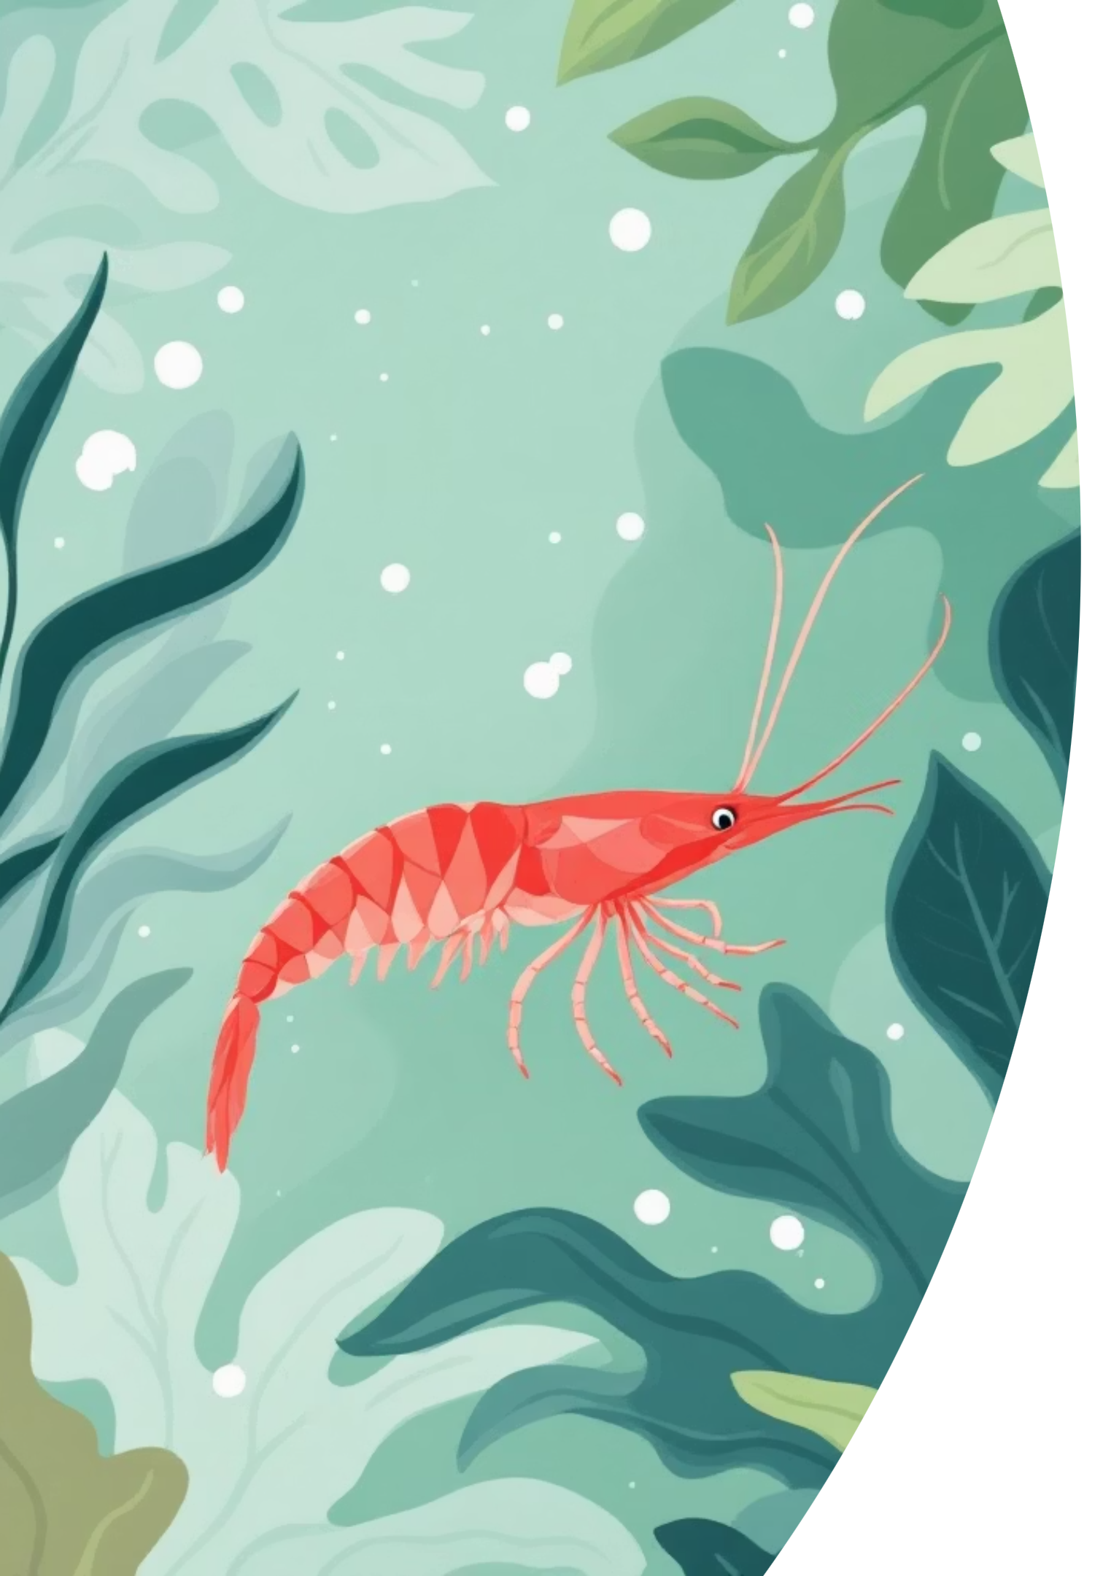
Hình ảnh con Tôm
Đây là con gì?
Tôm có đặc điểm gì? (nhiều chân, có râu dài…)
Tôm sống ở đâu?
Món ăn nào được chế biến từ tôm?

Slide 5
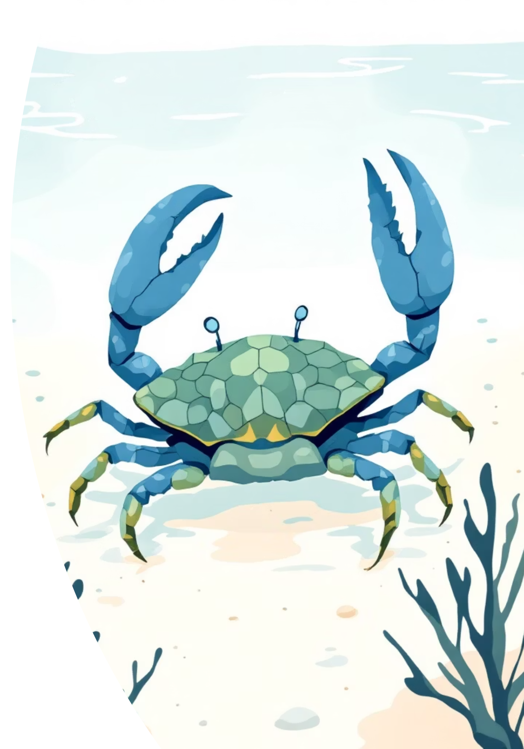
Hình ảnh con Cua
Cua có mấy càng?
Cua bò hay bơi?
Mai cua cứng hay mềm?

Slide 6
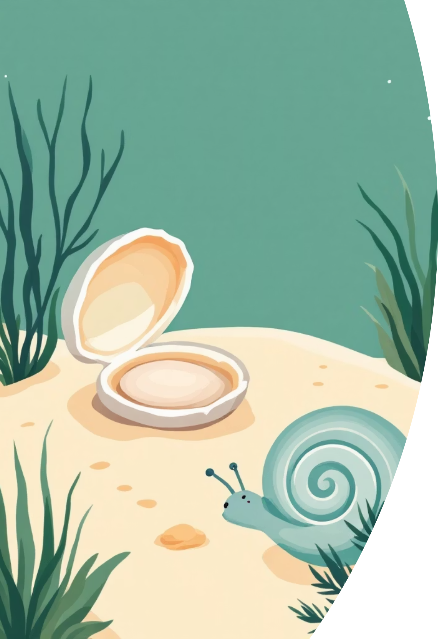
Hình ảnh con Trai – Ốc
Ốc Trai có đặc điểm gì? (hai mảnh vỏ)
có gì đặc biệt? (vỏ xoắn)
Các con vật này sống ở đâu?
Giáo dục:

Slide 7
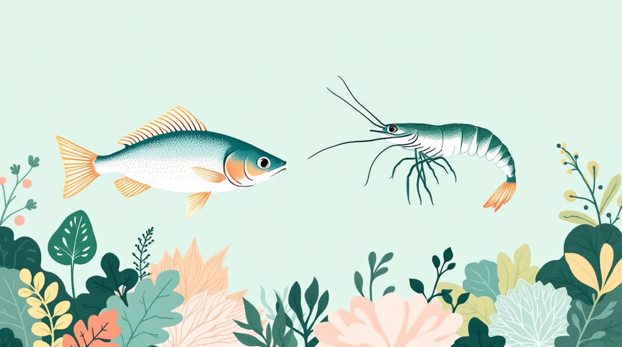

2. Hoạt động 2: So sánh – Phân biệt (8–10 phút)
So sánh con Cá và con Tôm
So sánh con Cua và con Ốc
Câu hỏi:
Điều gì xảy ra nếu nước bị ô nhiễm?
Chúng ta phải làm gì để bảo vệ môi trường nước?

Slide 8

3. Hoạt động 3:
Củng cố – Trò chơi
(7–8 phút)
*Kết thúc: Nhận xét, tuyên dương
Thank you for watching!

